Slide 1
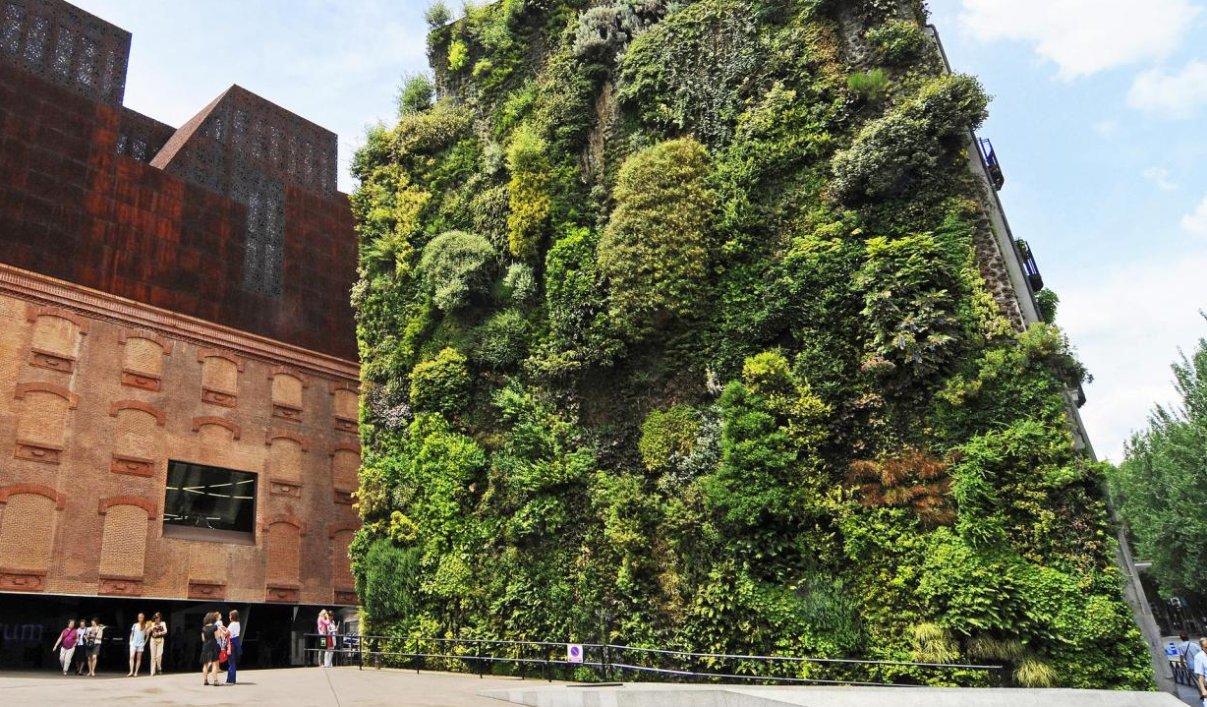
Fassadenbegrünung
Matteo Bragotto
Toni Hanske
Stephanie Richter
LL 649: Urbaner Garten- und Landschaftsbau
Caixa Forum in Madrid

Slide 2
Gliederung
Positive Aspekte
Bodengebundene und
Wandgebundene Begrünung
Beispiele

Slide 3
1. Positive Aspekte
… für das Gebäude
Verbesserung des Mikroklimas
Einsparung von Energie
Gebäudeerhaltung
Lärmschutz innerhalb und außerhalb des Gebäudes
… für die Umgebung
Förderung und Erhalt der Biodiversität
Gestaltungselement
Steigerung der Aufenthalts- und Umgebungsqualität

Slide 4
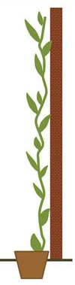

2. Bodengebundene Begrünung
Ohne Kletterhilfe
Flächenförmiger Direkt-bewuchs an der Wand
Wurzelkletterer und Haftscheibenranker
Flächenwirkung nach 5 – 20 Jahren
Kosten gering
Pflege 1 – 2 x im Jahr
Mit Kletterhilfe
Leitbarer Bewuchs an Stangen, Gittern oder Seilen
Ranker, Schlinger, Spreizklimmer, spalierbare Gehölze
Flächenwirkung nach 3 – 12 Jahren
Kosten gering bis mittel
Pflege 1 – 2 x im Jahr

Slide 5
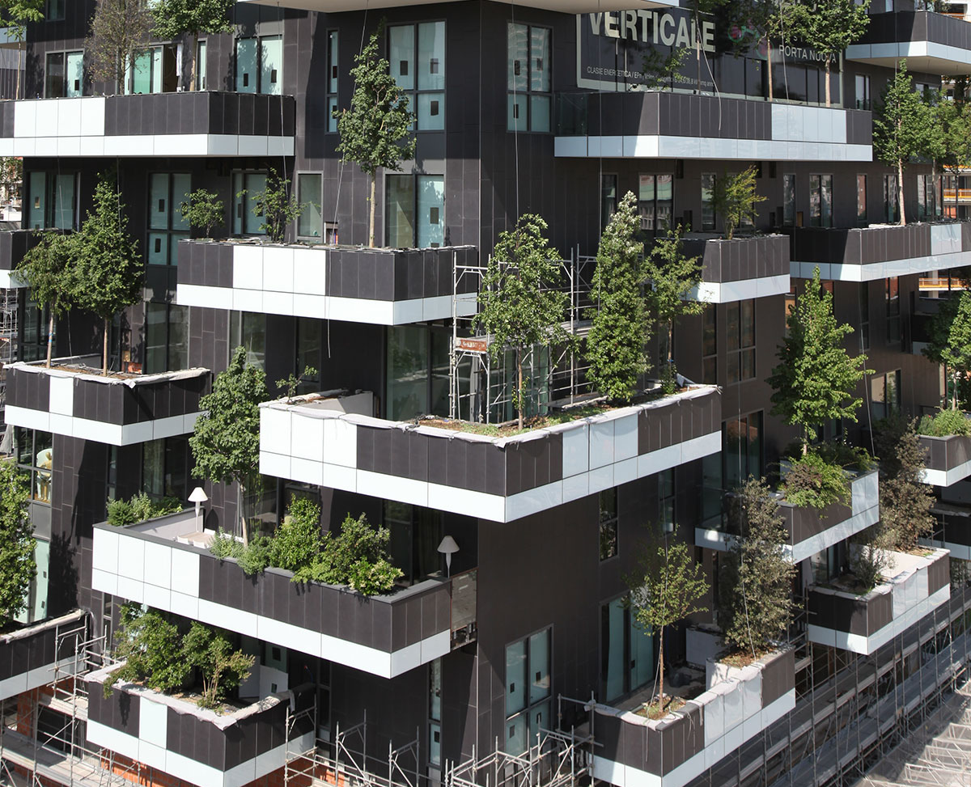
3. Wandgebundene Begrünung
Pflanzgefäße an Tragkonstruktion
Stauden, Kleingehölze, Schlinger, Ranker, Spreizklimmer
in Gefäßen
Flächenwirkung sofort
Wasser- und Nährstoffversorgung bei Bedarf
Pflege 5 – 10 x / Jahr
z.B. „Bosco Verticale“ in Mailand

Slide 6
3. Wandgebundene Begrünung
Pflanzen in senkrechten Vegetationsflächen
Modulare Systeme
Stauden, Kleingehölze, Moose
Körbe/Gabbionen, Matten, Kassetten Substrat tragende Rinnensysteme direkt begrünte Ziegel/Steinplatten
Flächenwirkung sofort
Wasser- und Nährstoffversorgung notwendig
Schutz der Fassade gegen Feuchtigkeit und Durchwurzelung
Pflege 5 – 10 x / Jahr
Flächenkonstruktion
Stauden, Kleingehölze, Moose
Textil–Systeme Textil–Substrat–Systeme Metallblech–System Direktbegrünung auf Wandschale
Flächenwirkung kurzfristig
Wasser- und Nährstoffversorgung notwendig
Schutz der Fassade gegen Feuchtigkeit und Durchwurzelung
Pflege 5 – 10 x / Jahr

Slide 7
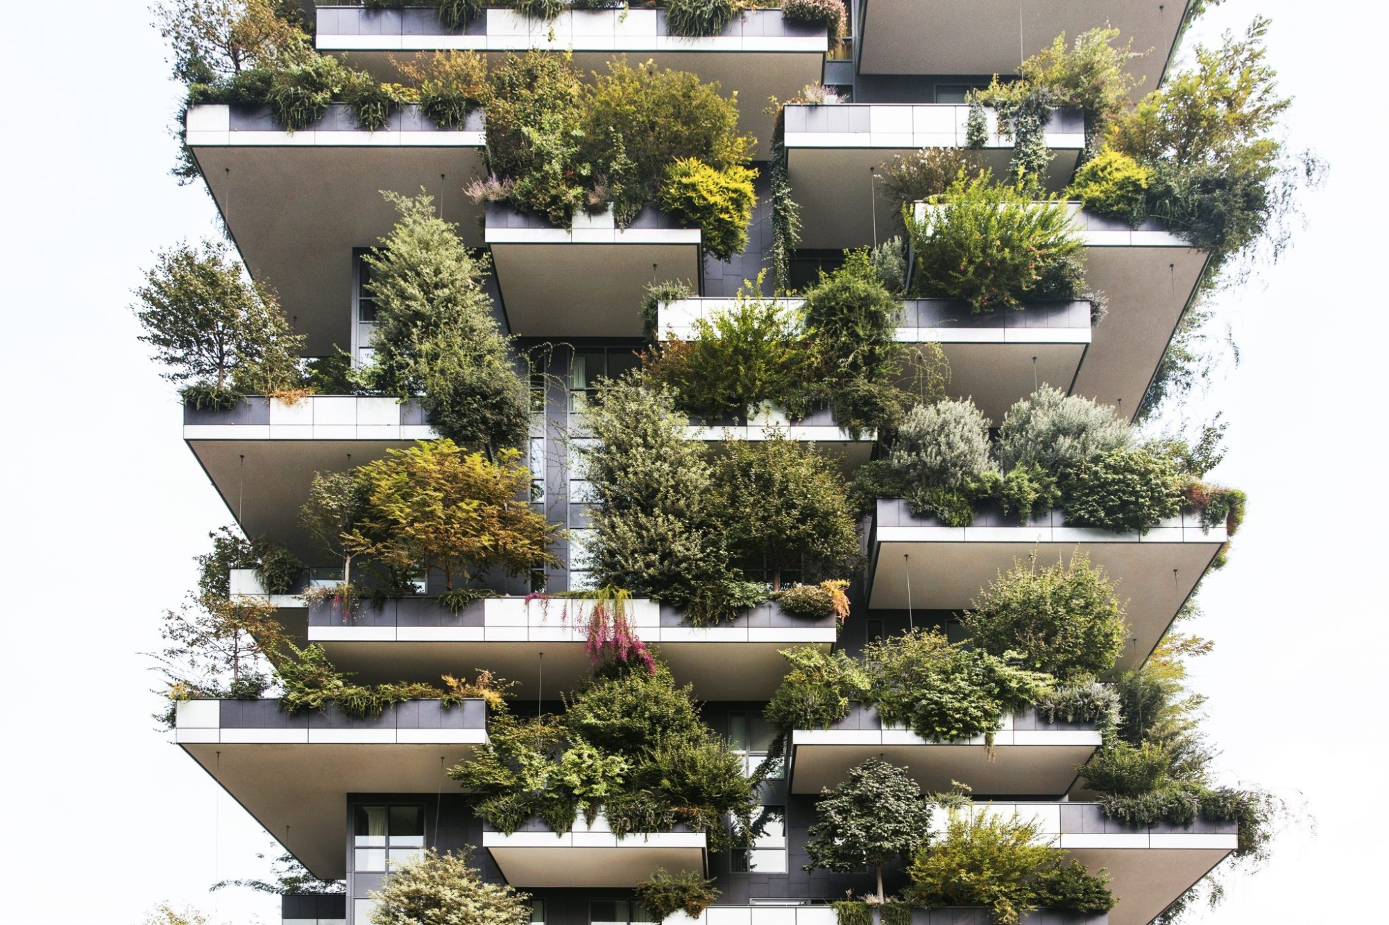
4. Beispiele

Slide 8
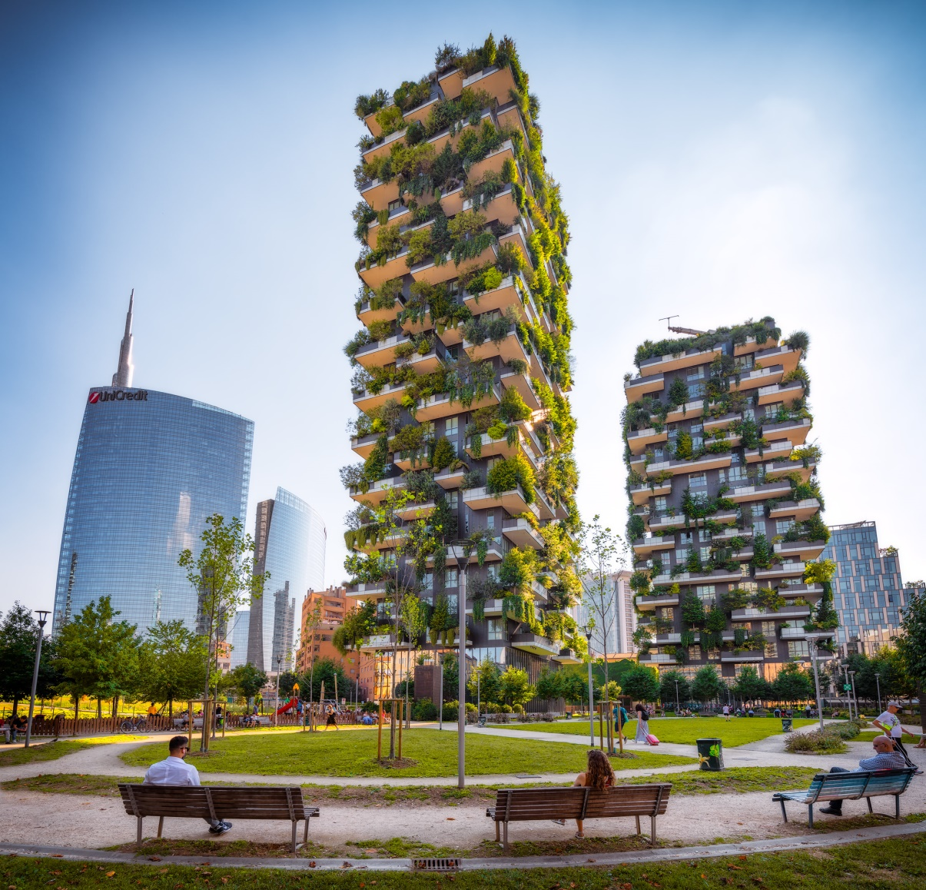
4. Beispiele
„Bosco Verticale” in Mailand
2015 Gewinner des “Council on Tall Buildings and Urban Habitat” (CTBUH) - Awards
Zwei Wohngebäude mit 110 und 76 m Höhe
Bepflanzt mit rund 800 Bäumen (3 bis 9 m hoch), 4500 Sträucher und weiteren 15000 Pflanzen
Bewuchs entspricht einer Fläche von 40 000 m²
Auswahl der Baumarten (Prunus, Olea und Quercus) wurde an Fassaden und Abstand der Balkone angepasst
Fertigstellung dauerte zwei Jahre in Zusammenarbeit mit verschiedenen Botanikern

Slide 9
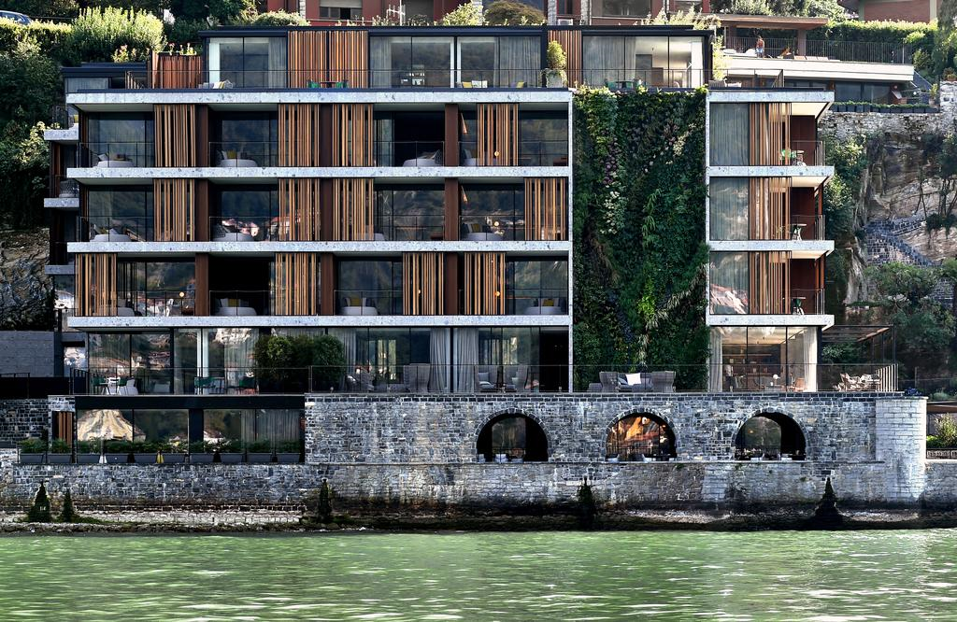
4. Beispiele

Slide 10
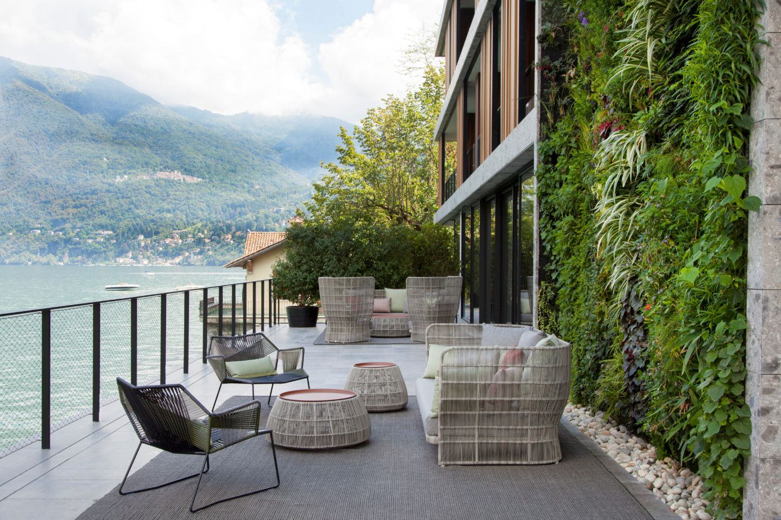
4. Beispiele
Hotel “Il Sereno” am Comer See
Begrünung von zwei Fassaden im Außen- und
Innenbereich des 5-Sterne-Luxushotels
Verwirklicht von Patrick Blanc, dem
Begründer der Fassadenbegrünung
Verwendung von insgesamt 6000 Pflanzen
aus 250 verschiedenen Arten
Flächenkonstruktion - als Substrat dient ein Polyamidfilz, worin sich
die Wurzeln verankern können
Befestigt an einem an der Wand
verschraubten Metallgitter

Slide 11
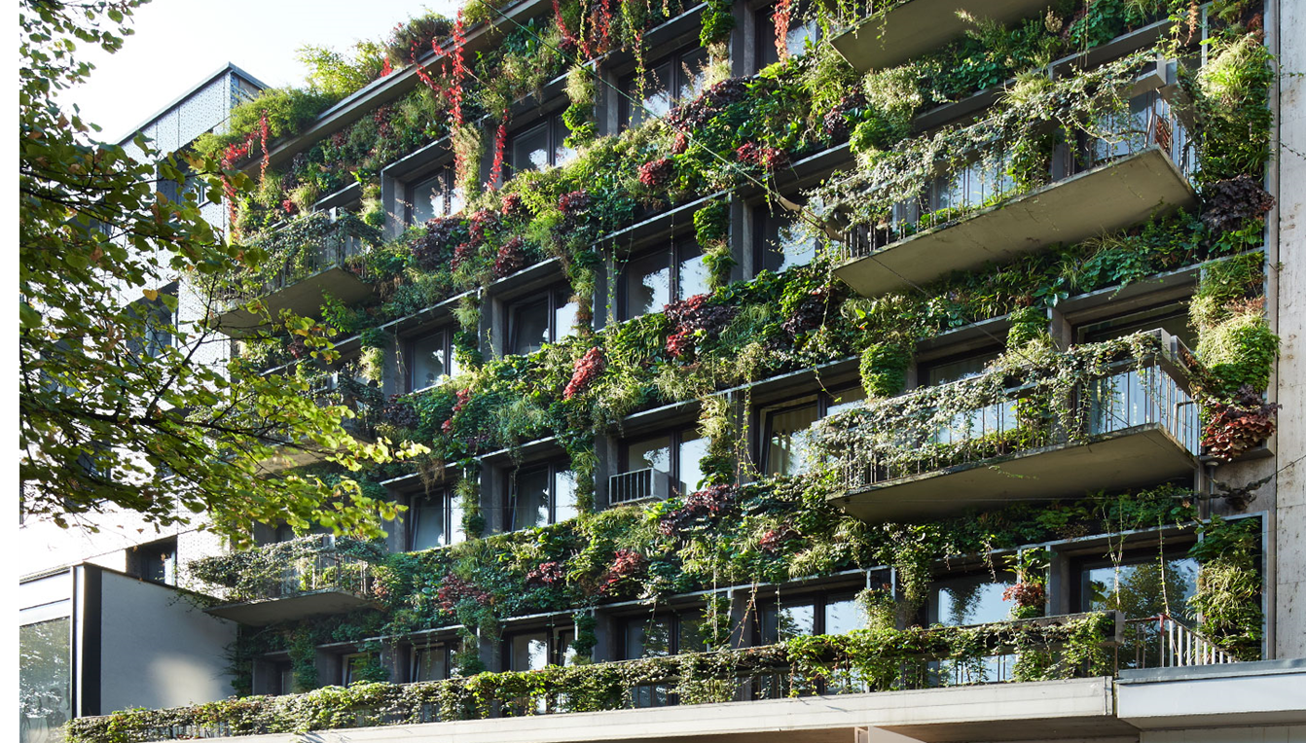
Vielen Dank für Eure Aufmerksamkeit!
Miet- und Geschäftshaus in Mannheim
Gibt es Fragen?

Slide 12
Quellen
Literaturverzeichnis
Dettmar, Jörg; Pfoser, Nicole; Sieber, Sandra (2016): Gutachten Fassadenbegrünung. Gutachten über quartiersorientierte Unterstützungsansätze von Fassadenbegrünungen für das Ministerium für Klimaschutz, Umwelt, Landwirtschaft, Natur- und Verbraucherschutz (MKULNV) NRW. Hg. v. Technische Universität Darmstadt. Darmstadt. Online verfügbar unter https://www.umwelt.nrw.de/fileadmin/redaktion/PDFs/klima/gutachten_fassadenbegruenung.pdf, zuletzt geprüft am 04.04.2019.
Fachvereinigung Bauwerksbegrünung e.V.: Grüne Innovation Fassadenbegrünung. Online verfügbar unter https://www.fbb.de/service/downloads/fbb-fachinfos/fassadenbegruenung/, zuletzt geprüft am 04.04.2019.
Pfoser, Nicole; Jenner, Nathalie; Henrich, Johanna; Heusinger, Jannik; Weber, Stephan (2014): Gebäude Begrünung Energie. Potenziale und Wechselwirkungen. 1. Ausg. Bonn: Forschungsgesellschaft Landschaftsentwicklung Landschaftsbau FLL (FLL-Schriftenreihe Forschungsvorhaben, 2014,01).
Beispiele
www.arup.com
www.stefanoboeriarchitetti.net
www.verticalgardenpatrickblanc.com

Slide 13
Bildnachweise
Folie 1 https://www.welt.de/wissenschaft/article147705686/Gruene-Fassaden-liegen-im-Trend.html
Folie 4, 5, 6 https://www.climate-service-center.de/imperia/md/content/csc/report30.pdf
Folie 5 https://www.hines.com/properties/porta-nuova-isola---bosco-verticale-milan
Folie 7 https://www.stefanoboeriarchitetti.net/project/bosco-verticale/
Folie 8 https://sumfinity.com/hdr-photos/italy/milan/bosco-verticale/
Folie 9 https://www.booking.com/hotel/it/il-sereno-lago-di-como.de.html
Folie 10 https://www.serenohotels.com/property/il-sereno/the-hotel/
Folie 11 https://www.hydroflora.de/news/detail/article/fussgaengerzone-wird- gruen/?back=19&cHash=a6d34689a0f2569e99fcf087470e717e

